Slide 1
Föreninsgdag
14 maj 2022

Slide 2
Agenda
09:30 Välkommen
09:45 Föreningskunskap, Magnus Forsberg
10:15 Ekonomi, Lars Johansson
10:45 Trygg miljö, Magnus Forsberg
12:00 Lunch, Etagé
13:00 Arbetsbeskrivning ledare, Daniel Björkstig
13:30 Värdegrunden, Magnus Forsberg
14:00 -> Lagledare, Tränare & Mtrl

Slide 3
Historik & Syfte
Information
Delaktighet
Samsyn
Presentation laget runt (namn, lag & roll)

Slide 4

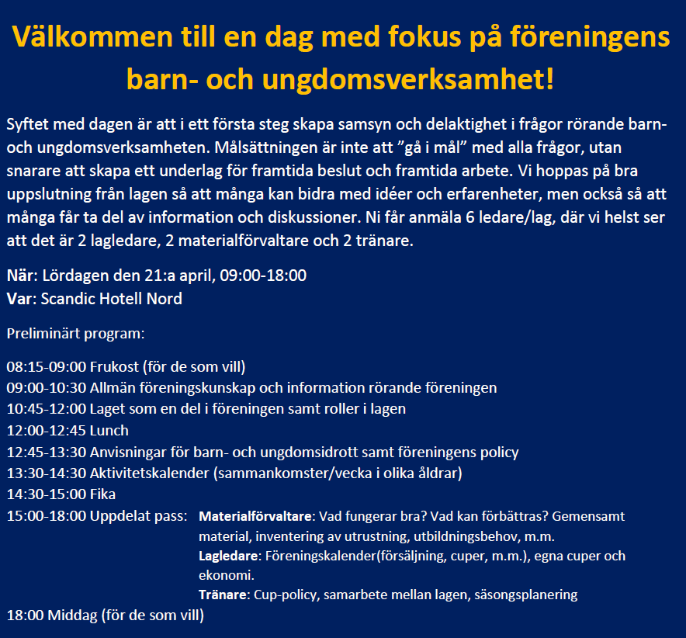
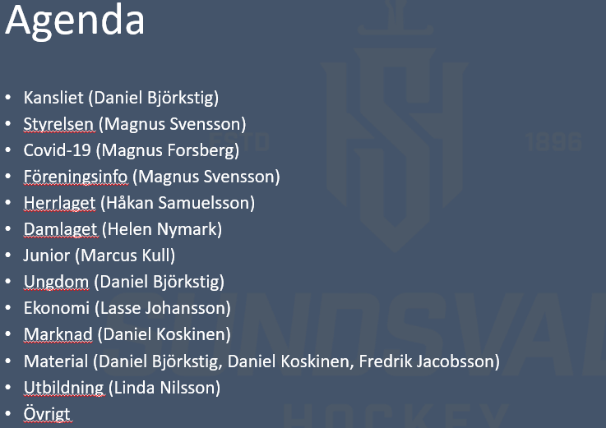
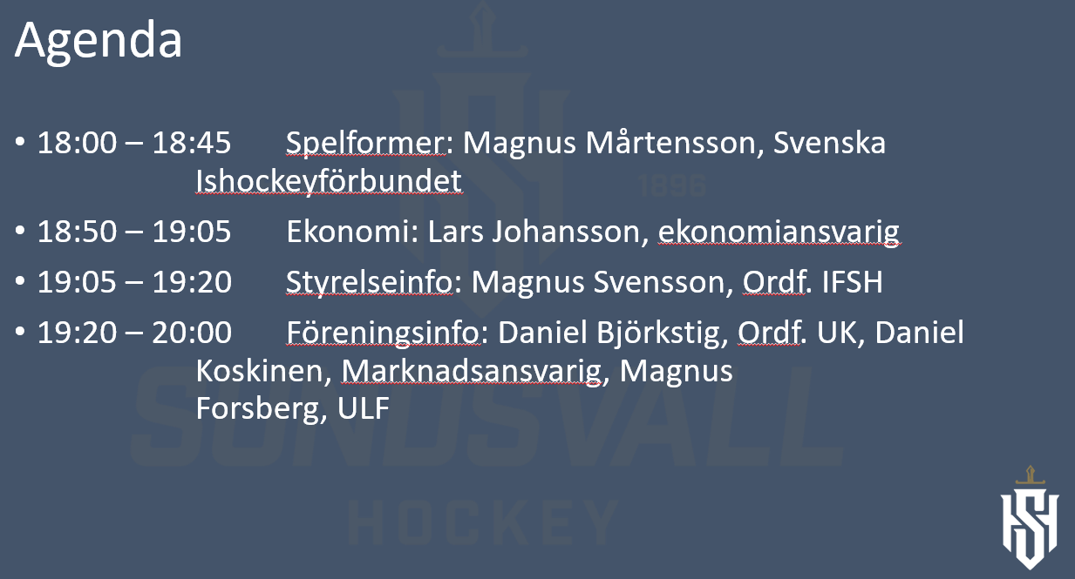
Historik & Syfte

Slide 5
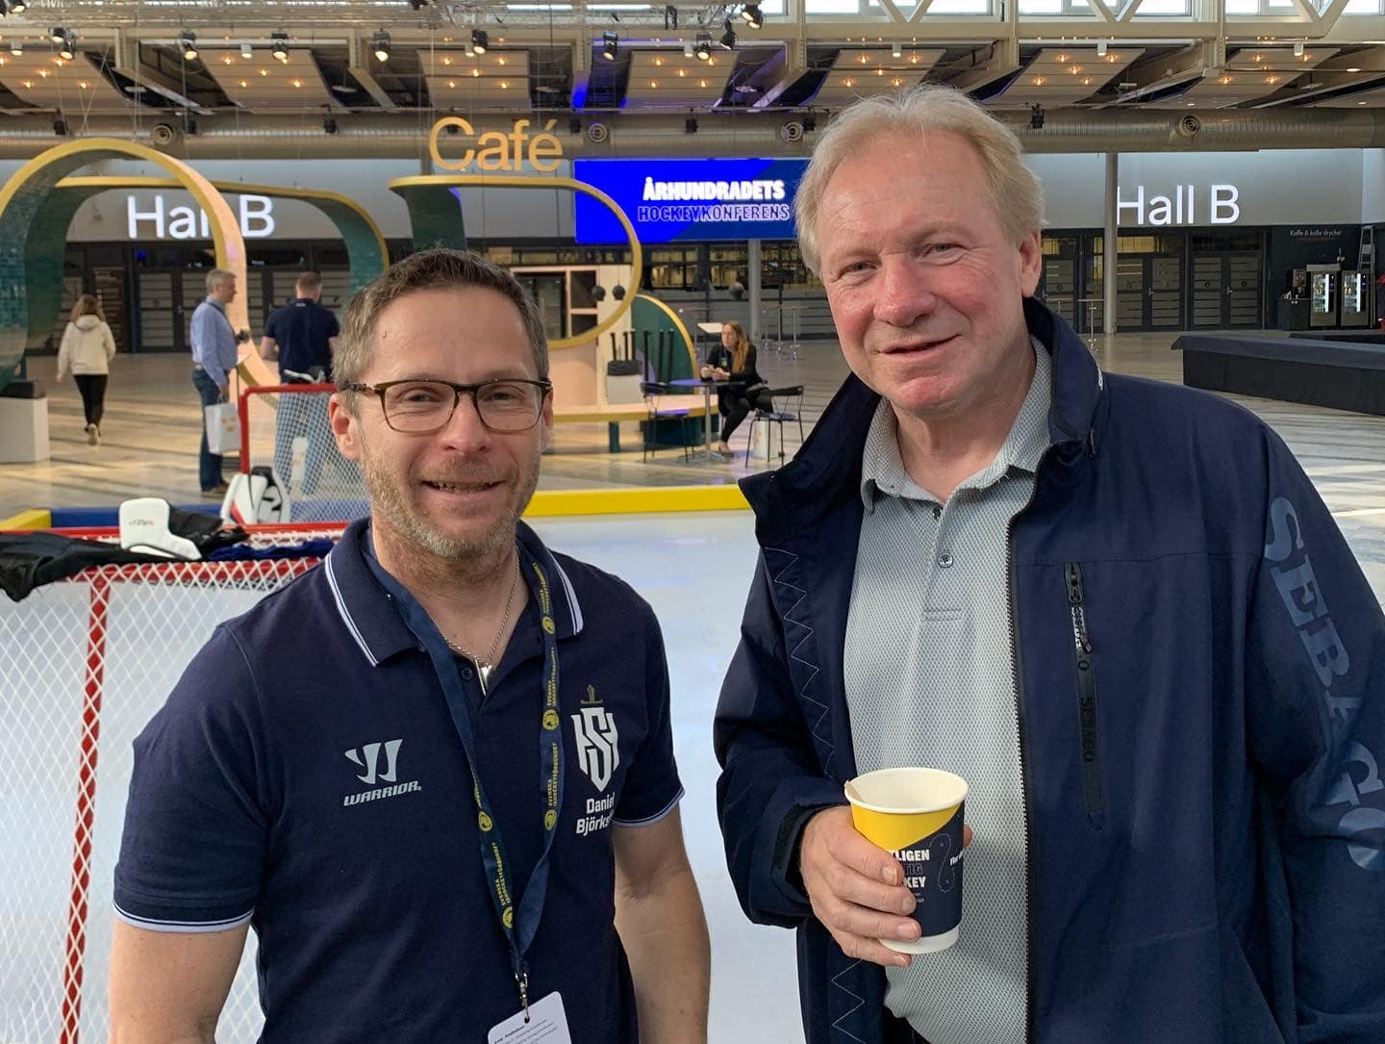
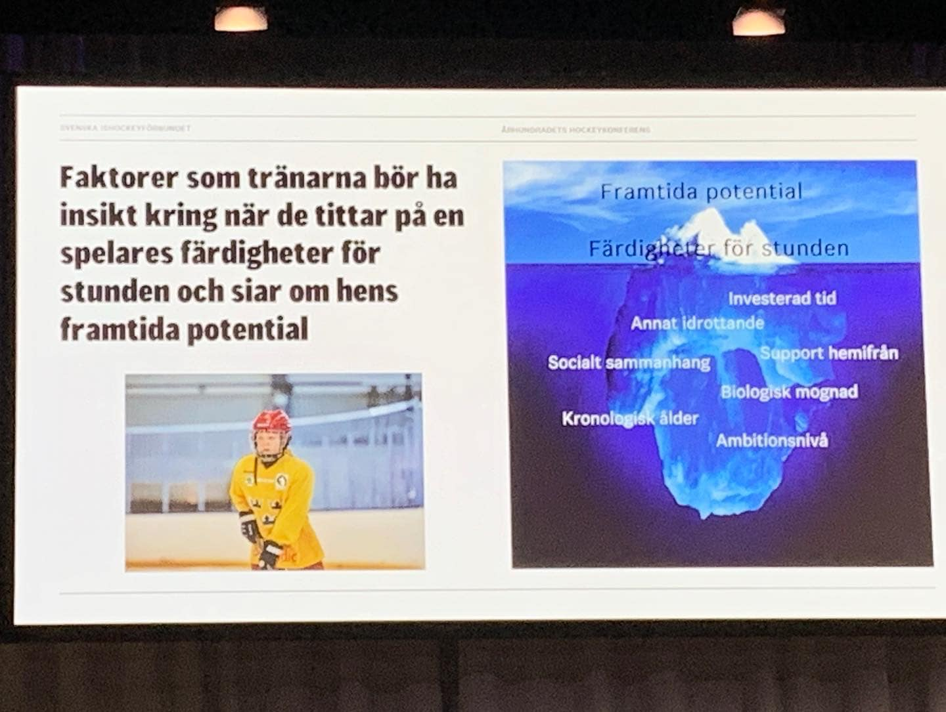
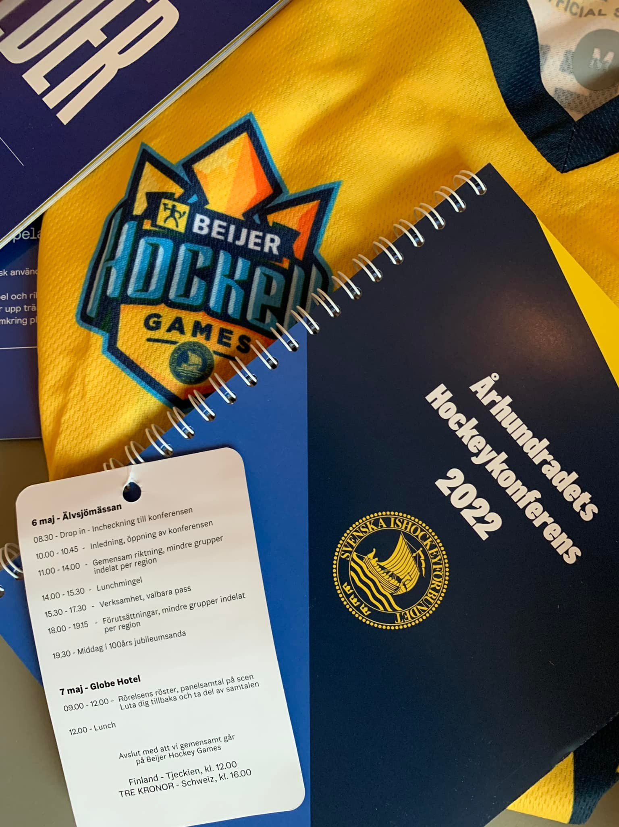
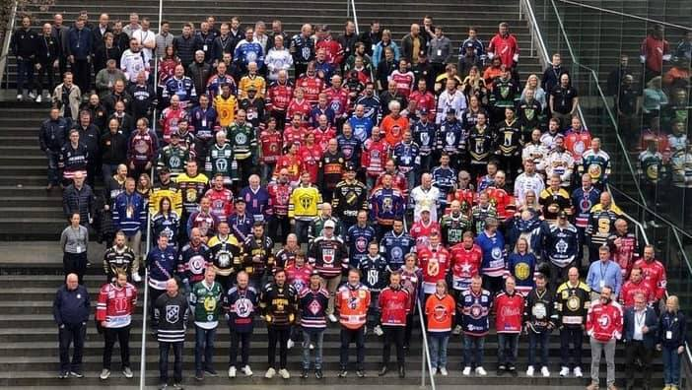
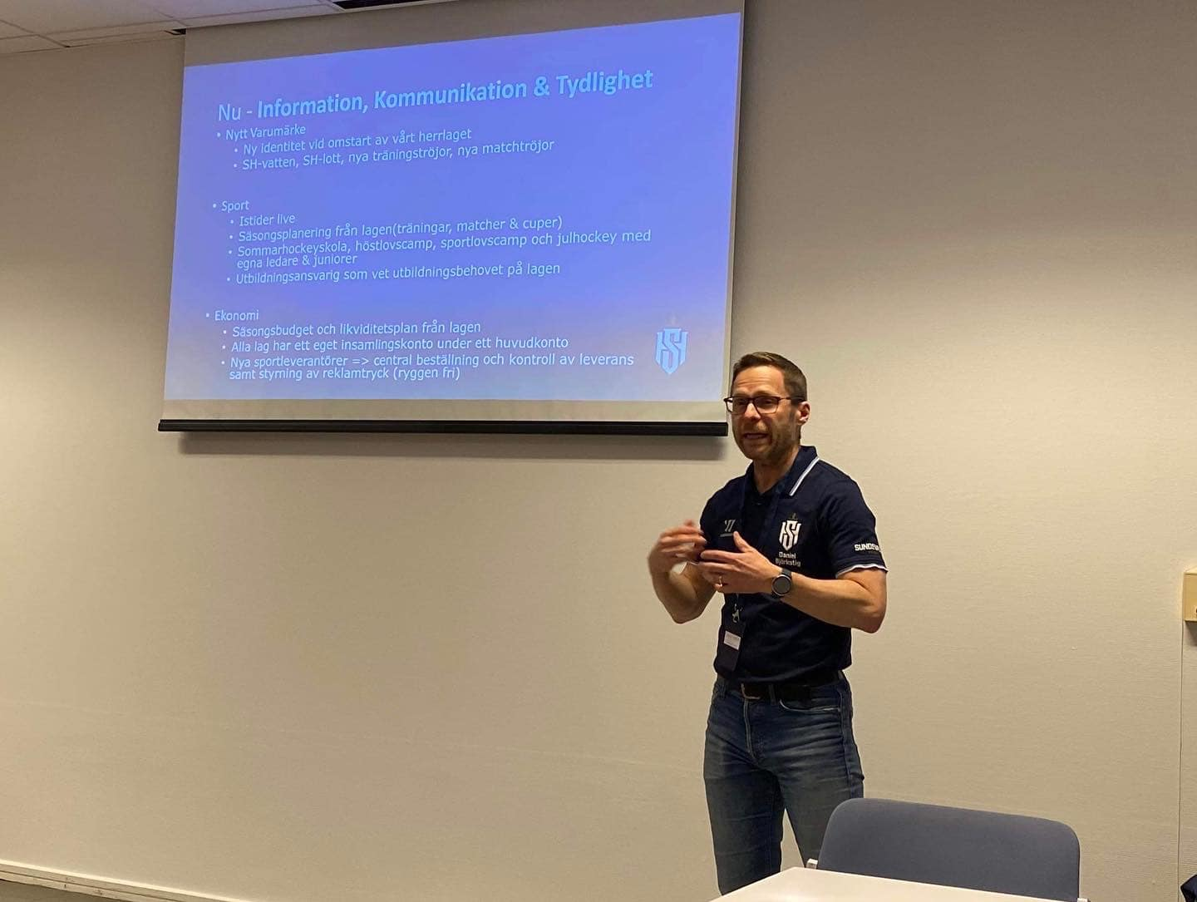
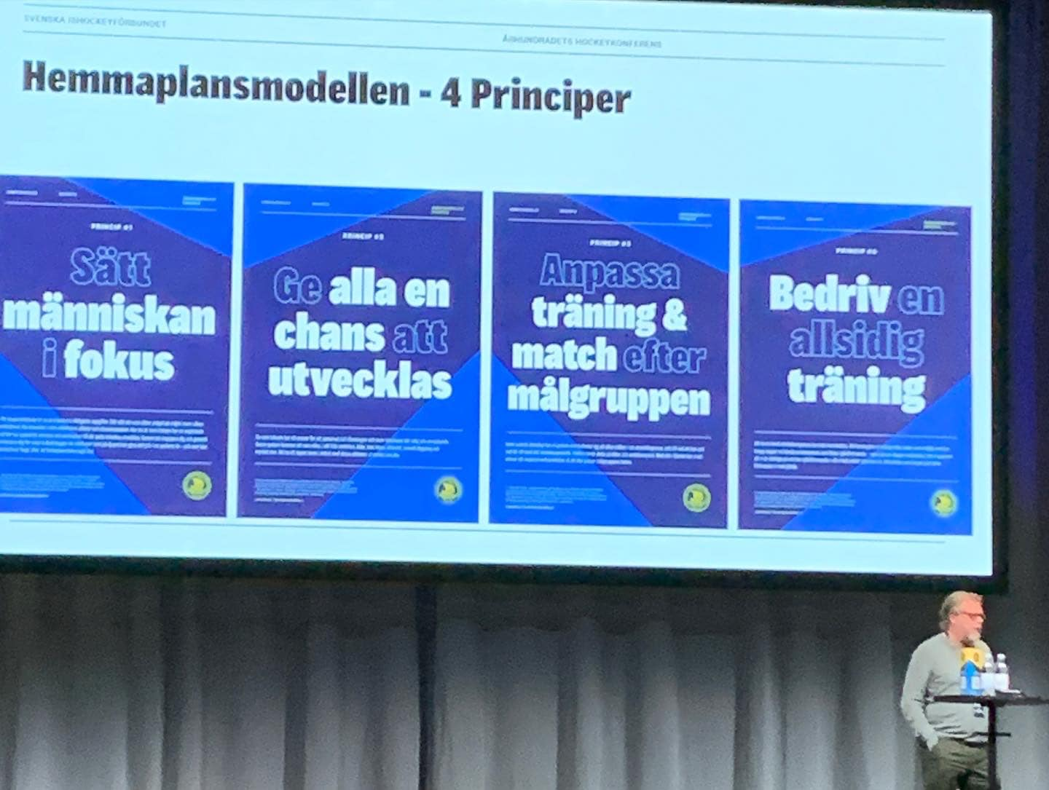
Chef för ideella
6 maj 2022
Svenska Ishockeyförbundet - Århundrades Hockeykonferens
(250 st från 150 föreningar)

Slide 6
Då
Lagen var egna små öar i föreningen
Egen ekonomi i lagen (föreningsbeting, hemmacuper, lagbeting mm)
Okänd & komplex värdegrund, ej uppdaterad policy
Textilprofil, lagen skötte all kontakt med leverantör och det fanns ett missnöje
Istider på ett ”dött” dokument på hemsidan
Inga (eller få möten) mellan lagen och kansli/ungdomskommitté
Dålig koll på utbildningsnivå
Bristfällig styrning & lågt förtroende för föreningen

Slide 7
Nu - Information, Kommunikation & Tydlighet
Ungdomskommitté
  Sport, Ekonomi, Mtrl, Tjej, Dam, Utbildning
Ny värdegrund:
  Arbetat fram tillsammans med alla medlemmar
”Vi är en förening med en röst, där vi drar åt samma håll och där föreningen är större än laget och laget är större än den enskilde individen”.
Träffar
  Föreningsdag på våren
    Aktuella ämnen (föreningskunskap, visselblåsarfunktion, policy, trygg miljö, värdegrund, isytor, istider, ekonomi mm)
  Hemmacuper: Styrning från föreningen (hemmacup ej i S-vall, det var egna logotyper i matchprogram, inköp utanför föreningen)
  Lagledarmöten
  Tränarmöten

Slide 8
Nu - Information, Kommunikation & Tydlighet
Nytt Varumärke
  Ny identitet vid omstart av vårt herrlaget
  SH-vatten, SH-lott, nya träningströjor, nya matchtröjor
Sport
  Istider live
  Säsongsplanering från lagen(träningar, matcher & cuper)
  Sommarhockeyskola, höstlovscamp, sportlovscamp och julhockey med egna ledare & juniorer
  Utbildningsansvarig som vet utbildningsbehovet på lagen
Ekonomi
  Säsongsbudget och likviditetsplan från lagen
  Alla lag har ett eget insamlingskonto under ett huvudkonto
  Nya sportleverantörer => central beställning och kontroll av leverans
  samt styrning av reklamtryck (ryggen fri)

Slide 9
Agenda
09:30 Välkommen
09:45 Föreningskunskap, Magnus Forsberg
10:15 Ekonomi, Lars Johansson
10:45 Trygg miljö, Magnus Forsberg
12:00 Lunch, Etagé
13:00 Arbetsbeskrivning ledare, Daniel Björkstig
13:30 Värdegrunden, Magnus Forsberg
14:00 -> Lagledare, Tränare & Mtrl

Slide 10
Föreningskunskap

Slide 11
Agenda
09:30 Välkommen
09:45 Föreningskunskap, Magnus Forsberg
10:15 Ekonomi, Lars Johansson
10:45 Trygg miljö, Magnus Forsberg
12:00 Lunch, Etagé
13:00 Arbetsbeskrivning ledare, Daniel Björkstig
13:30 Värdegrunden, Magnus Forsberg
14:00 -> Lagledare, Tränare & Mtrl

Slide 12
Ekonomi
Årets resultat
Egna konton Swedbank
  Varför?
  Utbetalningar för kioskbemanning & mat vid matcher
  Kvitton
Konto 4970/4971
  Lagets resultat visas på 4970. Obs: att minusresultat är positivt ☺
  Fondering 20% => 140 tkr “självhjälp”
Lagförsäljningar ska meddelas kansliet så att vi har koll
  Bingolotto & dyl
Fakturering laget.se
  Problem vid utebliven betalning

Slide 13
Ekonomi – träningsavgifter 22/23
 | 15/16 | 16/17 | 17/18 | 18/19 | 19/20 | 20/21 | 21/22 | 22/23
U16 | 3000 | 3100 | 3300 | 3500 | 3500 | 3500 | 3500 | 3700
U15 | 3000 | 3100 | 3300 | 3500 | 3500 | 3500 | 3500 | 3700
U14 | 2800 | 2900 | 3100 | 3300 | 3300 | 3300 | 3300 | 3500
U13 | 2800 | 2900 | 3100 | 3300 | 3300 | 3300 | 3300 | 3500
U12 | 2700 | 2800 | 3000 | 3200 | 3200 | 3200 | 3200 | 3400
U11 | 2700 | 2800 | 3000 | 3200 | 3200 | 3200 | 3200 | 3400
U10 | 2500 | 2600 | 2800 | 3000 | 3000 | 3000 | 3000 | 3200
U9 | 2500 | 2600 | 2800 | 3000 | 3000 | 3000 | 3000 | 3200
SH tjej | - | - | - | - | - | 640 | 640 | 2000
TKH | 600 | 600 | 600 | 300/640/900 | 350/640/900 | 350/640/900 | 350/640/900 | 500/700/1000

Slide 14
Agenda
09:30 Välkommen
09:45 Föreningskunskap, Magnus Forsberg
10:15 Ekonomi, Lars Johansson
10:45 Trygg miljö, Magnus Forsberg
12:00 Lunch, Etagé
13:00 Arbetsbeskrivning ledare, Daniel Björkstig
13:30 Värdegrunden, Magnus Forsberg
14:00 -> Lagledare, Tränare & Mtrl

Slide 15
Trygg Miljö

Slide 16
Agenda
09:30 Välkommen
09:45 Föreningskunskap, Magnus Forsberg
10:15 Ekonomi, Lars Johansson
10:45 Trygg miljö, Magnus Forsberg
12:00 Lunch, Etagé
13:00 Arbetsbeskrivning ledare, Daniel Björkstig
13:30 Sundsvall Hockeys Värdegrund, Magnus Forsberg
14:00 -> Lagledare, Tränare & Mtrl

Slide 17
Agenda
09:30 Välkommen
09:45 Föreningskunskap, Magnus Forsberg
10:15 Ekonomi, Lars Johansson
10:45 Trygg miljö, Magnus Forsberg
12:00 Lunch, Etagé
13:00 Arbetsbeskrivning ledare, Daniel Björkstig
13:30 Sundsvall Hockeys Värdegrund, Magnus Forsberg
14:00 -> Lagledare, Tränare & Mtrl

Slide 18
Arbetsbeskrivning ledare
Vad är aktuellt och vad ska bort/uppdateras?

Slide 19
Agenda
09:30 Välkommen
09:45 Föreningskunskap, Magnus Forsberg
10:15 Ekonomi, Lars Johansson
10:45 Trygg miljö, Magnus Forsberg
12:00 Lunch, Etagé
13:00 Arbetsbeskrivning ledare, Daniel Björkstig
13:30 Värdegrunden, Magnus Forsberg
14:00 -> Lagledare, Tränare & Mtrl

Slide 20
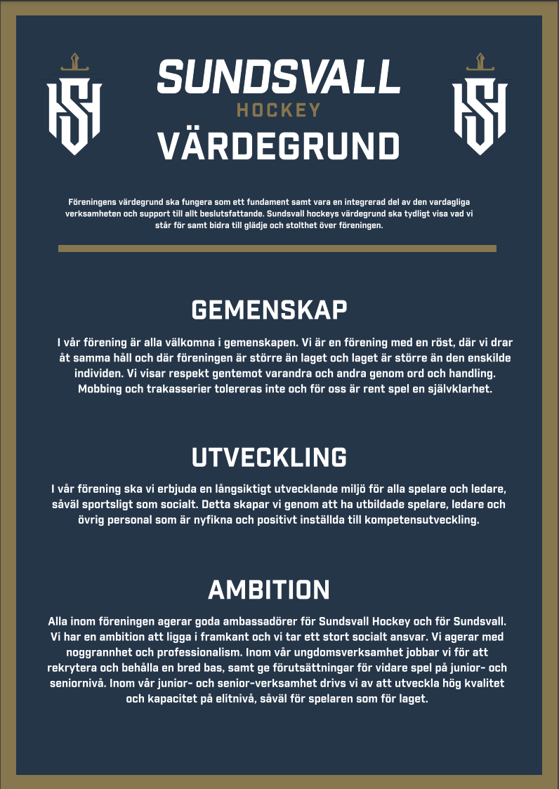
Värdegrund

Slide 21
Agenda
09:30 Välkommen
09:45 Föreningskunskap, Magnus Forsberg
10:15 Ekonomi, Lars Johansson
10:45 Trygg miljö, Magnus Forsberg
12:00 Lunch, Etagé
13:00 Arbetsbeskrivning ledare, Daniel Björkstig
13:30 Sundsvall Hockeys Värdegrund, Magnus Forsberg
14:00 -> Lagledare, Tränare & Mtrl

Slide 22
Lagledare
Föreningsbeting 22/23
  Papper 3 ggr/säsong
    2 st toasäckar/omgång/spelare till föreningen
  Sportlotten
    20 st/spelare hösten (sista säsongen på nuvarande avtal)
  SH-Vatten
    2 kartor/spelare, våren 23
SportAdmin (14:15)
  Vi har tittat på om vi ska byta plattform för hemsidan. Malte från SportAdmin berättar mer

Slide 23
Lagledare
1 okt | Företagscup
17-18 sep | U16-cup Scandic Cup
22 okt | U9-dag Lilla SCA-dagen
15-16 okt | U10-cup Vasa Cup
12 nov | SH-Tjej
26-27 nov | KKI tävling
3-4 dec | U11-cup Swedbank Cup
17-18 dec | U13-cup Lilium Cup
5-7 jan | U15-cup Brandcode Cup
4-5 feb | U12-cup Handelsbanken Cup
18-19 feb | U14-cup Bryngels Thermia Cup
Hemmacuper 22/23
  Scandic kickback
    Möte v.20/21
  Etagé – pris för lunch

Slide 24
Lagledare
15:15 – Scensommar
Byte av namnen på lagen på hemsida, förråd och i kommunikation:
  Team07 => U16 Team12 => U11
  Team08 => U15 Team13 => U10
  Team09 => U14 Team14 => U9
  Team10 => U13 Team Tjej
  Team11 => U12

Slide 25
Material
Lämna in matchtröjor & träningströjor
Inventering mv-utr
Sliprummet, hur funkar det där?
Förbättringsområden
HLR?

